Slide 1

Seguro y Alarma de un Automóvil
Gabriel alexander fong Penagos
19722

Slide 2
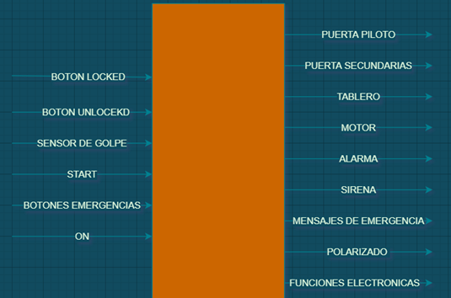
CAJA NEGRA

Slide 3
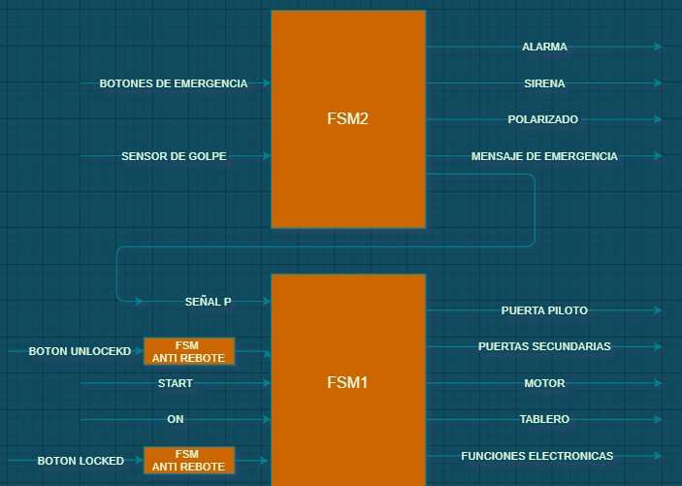
MAQUINA DE ESTADOS

Slide 4
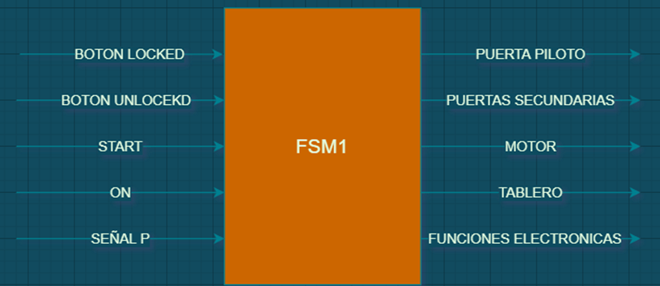
FSM 1 CONTROL DEL SEGURO
Entradas
• Botón Locked (L)
• Botón Unlocked (U)
• Start (ST)
• ON (ON)
• Señal P
Salidas
• Puerta piloto (PP)
• Puertas Secundarias (PS)
• Motor (M)
• Funciones Electrónicas (F)
• Tablero (TA)

Slide 5
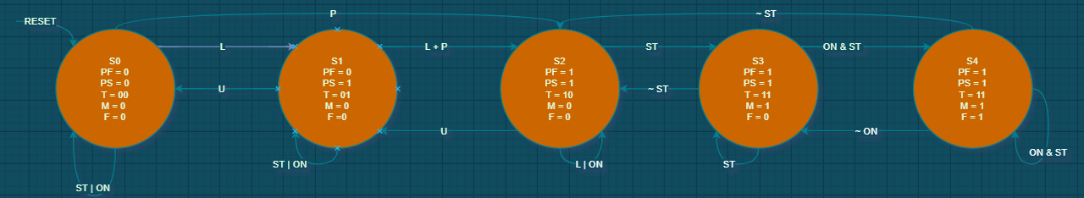
DIAGRAMA DE ESTADOS FSM1

Slide 6
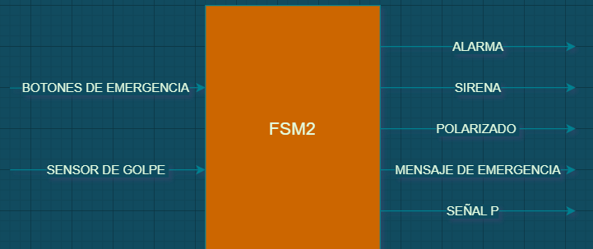
FSM 2 CONTROL DE EMERGENCIA
Entradas
• Botónes de Emergencia (BE)
-NADA = 000 - PANICO = 001
- EMERGERGENCIA = 010
- BUSCAR = 011
- MODO INCOGNITO = 100
- MODO ME ESTAN SIGUIENDO = 101
• Sensor de Golpe (SE)
Salidas
• Alarma (A)
• Sirena (SR)
• Polarizado (PO)
• Mensajes de Emergencia (ME)
• Señal P (P)

Slide 7
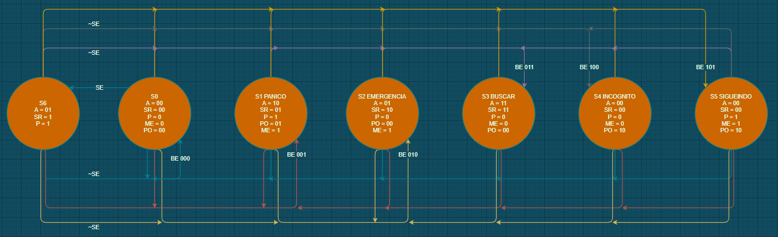
DIAGRAMA DE ESTADOS FSM2

Slide 8
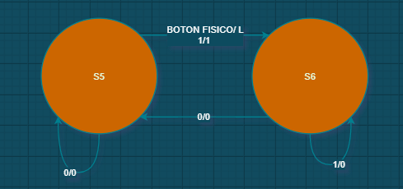

FSM ANTI REBOTE

Slide 9
TABLAS DE ESTADOS FSM1
SIN CODIFICAR
CODIFICADA

Slide 10
TABLA DE SALIDAS FSM1

Slide 11

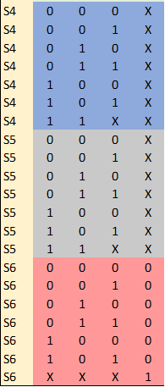
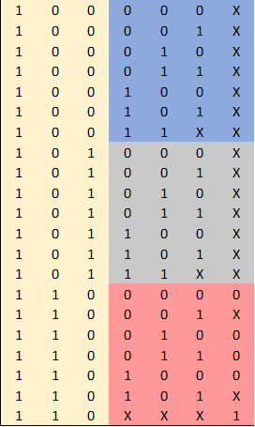
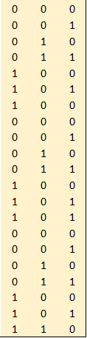

TABLAS DE ESTADOS FSM2
SIN CODIFICAR

Slide 12
TABLA DE SALIDAS FSM2

